Slide 1
CHỦ ĐỀ: THỜI KÌ NGUYÊN THỦY
Bài 5:
SỰ CHUYỂN BIẾN TỪ XÃ HỘI NGUYÊN THỦY
SANG XÃ HỘI CÓ GIAI CẤP
(2 tiết)

Slide 2
I/ SỰ XUẤT HIỆN CỦA CÔNG CỤ LAO ĐỘNG BẰNG KIM LOẠI
NỘI DUNG BÀI HỌC
(tiết 1)

Slide 3
Bài 5:
SỰ CHUYỂN BIẾN TỪ XÃ HỘI NGUYÊN THỦY
SANG XÃ HỘI CÓ GIAI CẤP
(2 tiết)
1/ Sự xuất hiện của công cụ lao động bằng kim loại

Slide 5
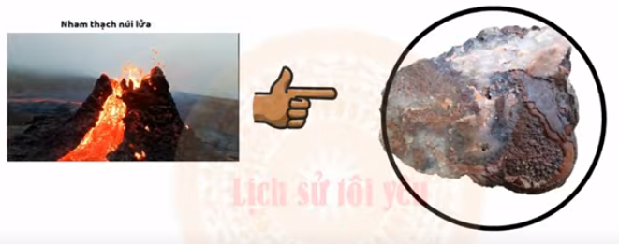

Slide 7
Tây Á, Bắc Phi, Châu Âu

Slide 8
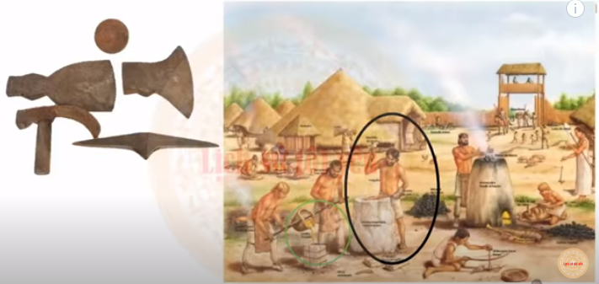
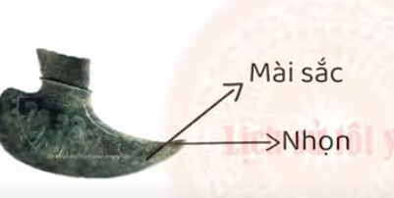

Slide 9
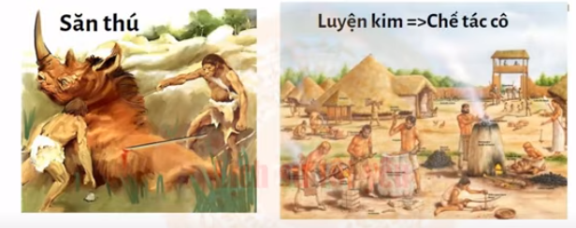

Slide 10
1/ Sự xuất hiện của công cụ lao động bằng kim loại

Slide 11
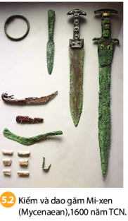
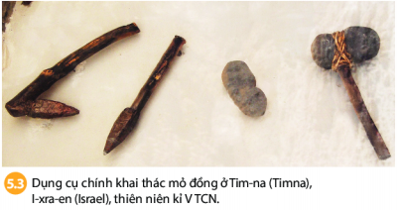
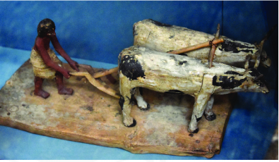
Công cụ và vật dụng bằng kim loại phong phú, đa dạng, hiệu quả hơn nhiều so với công cụ và vật dụng bằng đá (rìu tay,rìu mài lưỡi có tra cán, mũi tên bằng cây, lưỡi cày bằng gỗ).

Slide 12
1/ Sự xuất hiện của công cụ lao động bằng kim loại

Slide 13
1/ Sự xuất hiện của công cụ lao động bằng kim loại
V

